Slide 1
第7章 上向構文解析
7.1 SLR構文解析
7.2 SLRの動作の仕組み
7.3 SLR(k)
7.4 正規LR構文解析
7.5 SLRとLRの違い

Slide 2
■上向構文解析
記号列が生成規則の右辺と一致したとき，左辺の記号に置き換えることを通じて構文解析を進行．
■ 上向構文解析の特徴
・上向構文解析は現在のプログラミング言語の構文解析手法の基本
・上向構文解析はオートマトンとスタックを用いて実施
・上向構文解析が扱うことができる文法のクラスは下向構文解析のそれより広い

Slide 3
■ LR構文解析
生成規則から状態を定め，トークンを読み取るごとに状態を移動しながら構文木を構成．木の要素をスタックのように左から右に並べ（Left to right）右から木を構成（Rightmost derivation）．
■ 代表的なLR構文解析
・SLR（Simple LR）
・正規LR

Slide 4
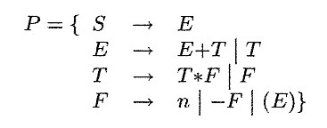
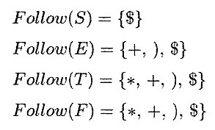
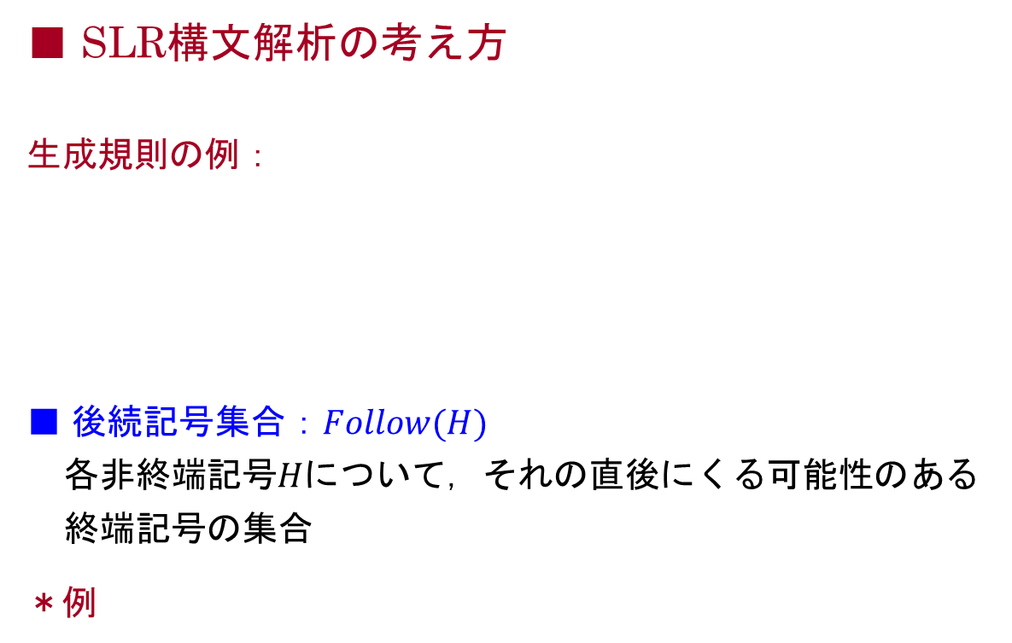
■ SLR構文解析の考え方
生成規則の例：
■ 後続記号集合：$Follow(H)$
各非終端記号$H$について，それの直後にくる可能性のある終端記号の集合
＊例

Slide 5
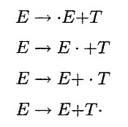
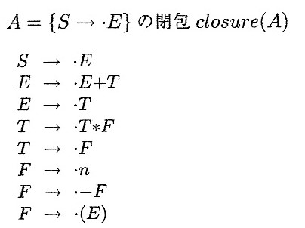
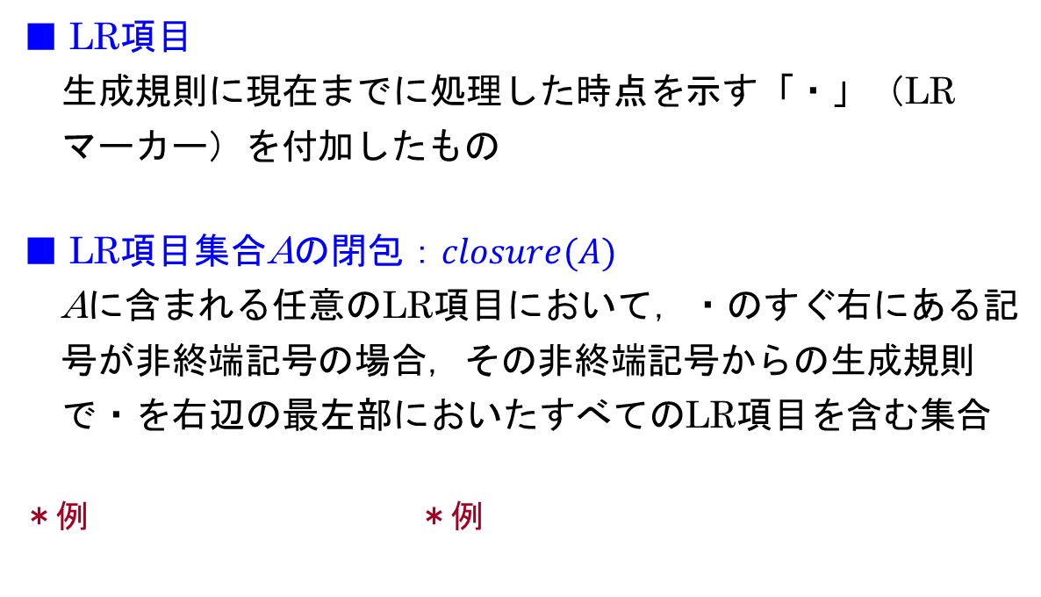
■ LR項目
生成規則に現在までに処理した時点を示す「・」（LRマーカー）を付加したもの
■ LR項目集合Aの閉包：$closure(A)$
Aに含まれる任意のLR項目において，・のすぐ右にある記号が非終端記号の場合，その非終端記号からの生成規則
で・を右辺の最左部においたすべてのLR項目を含む集合
＊例 ＊例

Slide 6
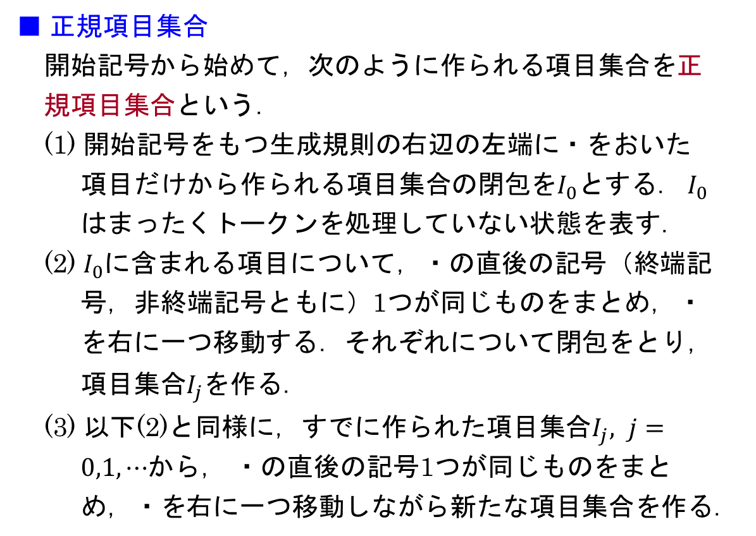
■ 正規項目集合
開始記号から始めて，次のように作られる項目集合を正規項目集合という．
(1) 開始記号をもつ生成規則の右辺の左端に・をおいた項目だけから作られる項目集合の閉包を$I_{0}と$する． $I_{0}$はまったくトークンを処理していない状態を表す．
(2) $I_{0}$に含まれる項目について，・の直後の記号（終端記号，非終端記号ともに）1つが同じものをまとめ，・を右に一つ移動する．それぞれについて閉包をとり，項目集合$I_{j}$を作る．
(3) 以下(2)と同様に，すでに作られた項目集合$I_{j}, j=0,1,⋯$から， ・の直後の記号1つが同じものをまとめ，・を右に一つ移動しながら新たな項目集合を作る．

Slide 7
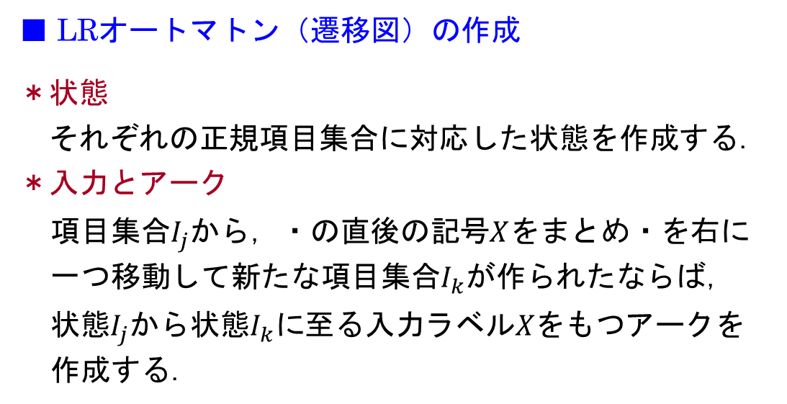
■ LRオートマトン（遷移図）の作成
＊状態
それぞれの正規項目集合に対応した状態を作成する．
＊入力とアーク
項目集合$I_{j}$から，・の直後の記号$X$をまとめ・を右に一つ移動して新たな項目集合$I_{k}$が作られたならば，状態$I_{j}$から状態$I_{k}に$至る入力$ラベルX$をもつアークを作成する．

Slide 8
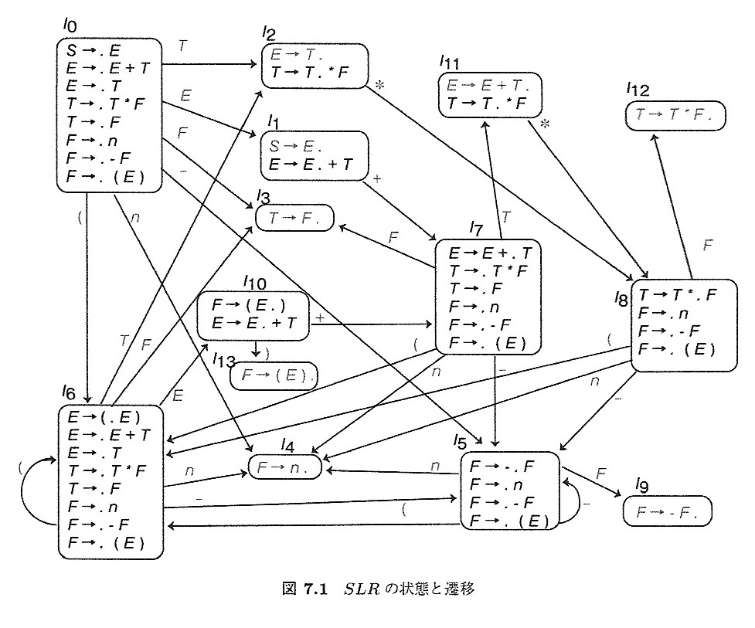
■ SLRの例

Slide 9
第7章 上向構文解析
7.1 SLR構文解析
7.2 SLRの動作の仕組み
7.3 SLR(k)
7.4 正規LR構文解析
7.5 SLRとLRの違い

Slide 10
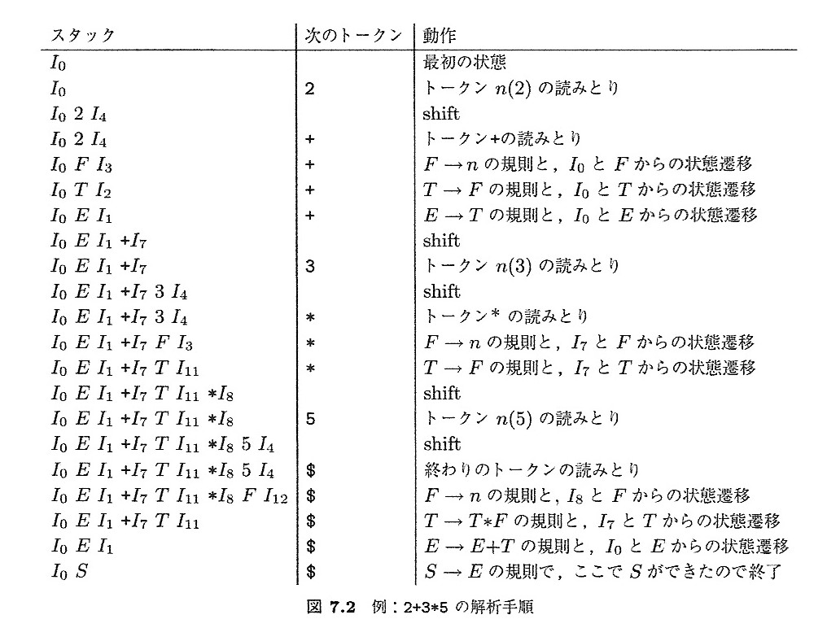

Slide 11
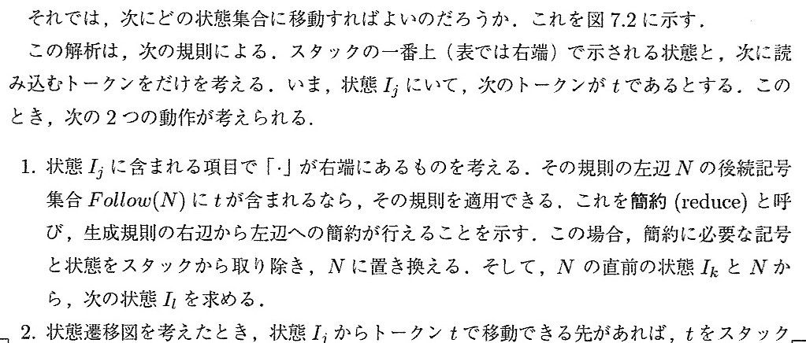

■ SLRの動作

Slide 12

$$2+3∗5$$
S
E
E
+
T
T
T
＊
F
F
F
5
2
3

Slide 13
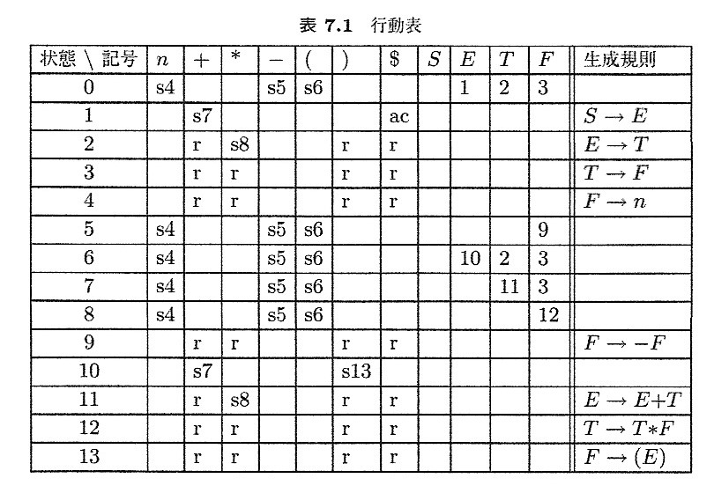
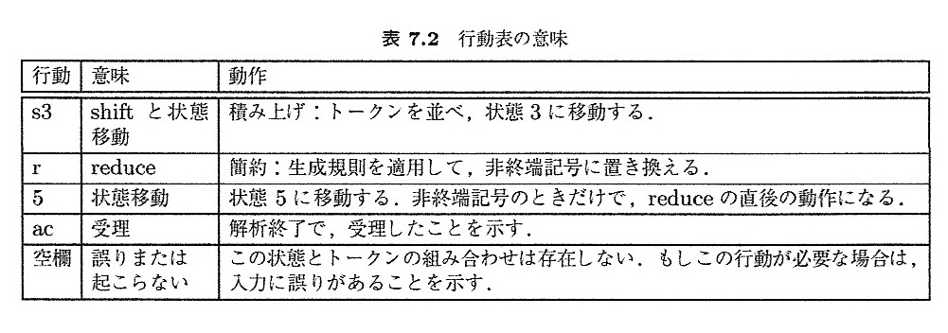

Slide 14
第7章 上向構文解析
7.1 SLR構文解析
7.2 SLRの動作の仕組み
7.3 SLR(k)
7.4 正規LR構文解析
7.5 SLRとLRの違い

Slide 15
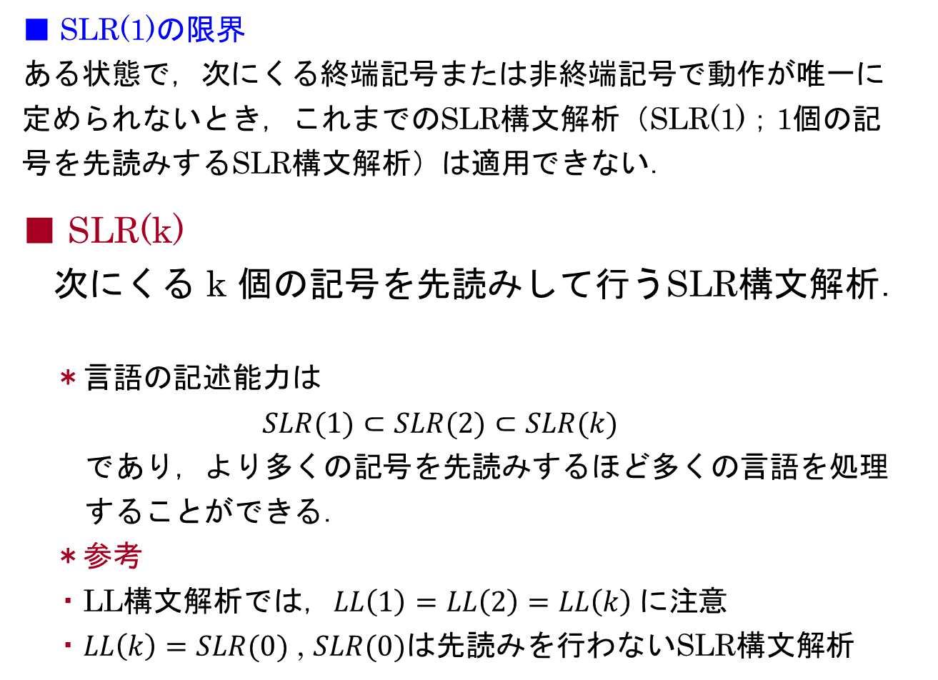
■ SLR(1)の限界
ある状態で，次にくる終端記号または非終端記号で動作が唯一に定められないとき，これまでのSLR構文解析（SLR(1)；1個の記号を先読みするSLR構文解析）は適用できない．
■ SLR(k)
次にくる k 個の記号を先読みして行うSLR構文解析．
＊言語の記述能力は
$$SLR(1)⊂SLR(2)⊂SLR(k)$$
であり，より多くの記号を先読みするほど多くの言語を処理することができる．
＊参考
・LL構文解析では，$LL\left(1\right)=LL\left(2\right)=LL\left(k\right)$に注意
・$LL\left(k\right)=SLR(0)$ , $SLR(0)$は先読みを行わないSLR構文解析

